Slide 1
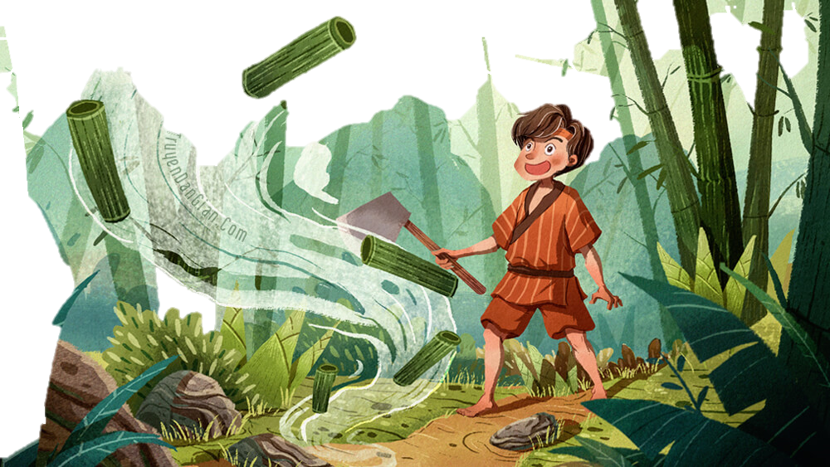
KHỞI ĐỘNG
Kể tên các câu chuyện được nhắc đến trong hình sau
CÂY TRE TRĂM ĐỐT

Slide 2
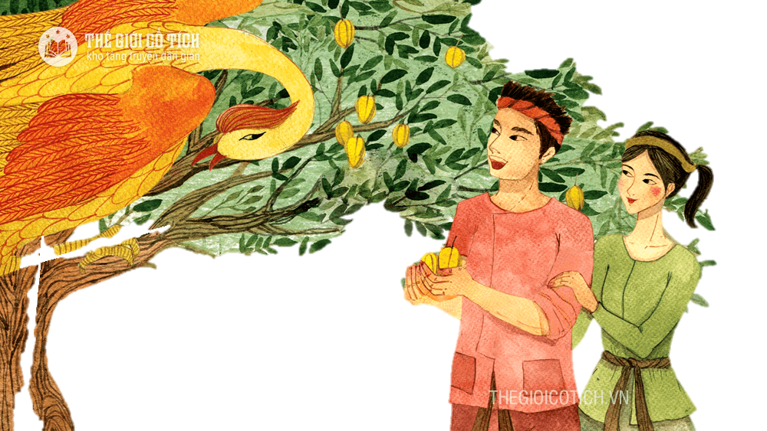
CÂY KHẾ
(Ăn khế trả vàng)

Slide 3
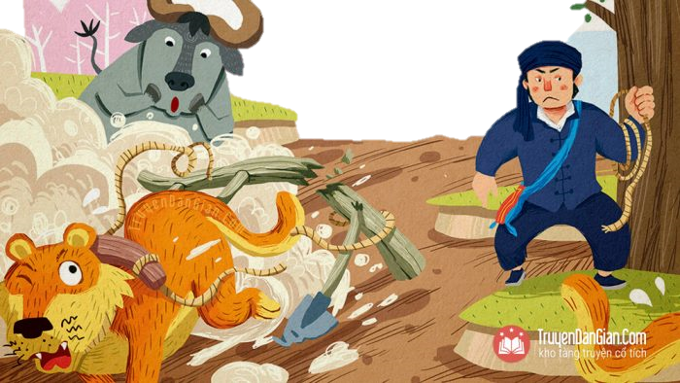
TRÍ KHÔN CỦA TA ĐÂY

Slide 4
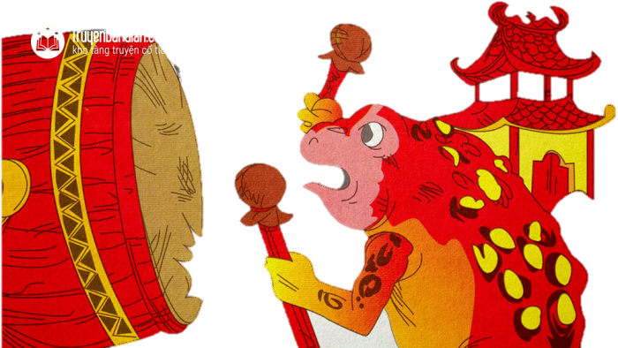
CÓC KIỆN TRỜI

Slide 5
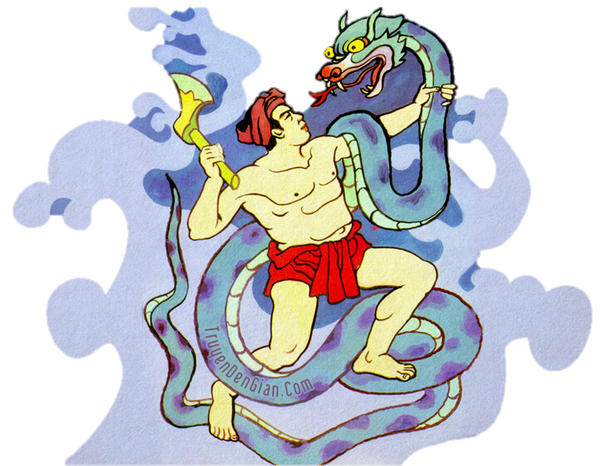
THẠCH SANH

Slide 6

Thế giới cổ tích
Bài 7
Tôi yêu chuyện cổ nước tôi
Vừa nhân hậu lại tuyệt vời sâu xa.
(Lâm Thị Mỹ Dạ)

Slide 7
GIỚI THIỆU BÀI HỌC
YÊU CẦU CẦN ĐẠT
1
3
2
Hs nhận biết được những đặc trưng cơ bản của thể loại truyện cổ tích.
HS có suy ngẫm cá nhân, biết yêu cái thiện và lên án cái xấu xa.
HS phân tích được bài học đạo đức mà tác giả dân gian gửi gắm.

Slide 8
TRI THỨC NGỮ VĂN
* Truyện cổ tích: loại truyện _____________ kể về số phận, cuộc đời của một số kiểu nhân vật quen thuộc :
- Nhân vật bất hạnh, nhân vật dũng sĩ và nhân vật có tài năng lạ, Nhân vật thông minh và nhân vật ngốc nghếch, Nhân vật là động vật
* Truyện cổ tích thường có yếu tố ________________________, thể hiện quan niệm _____________, _________________, ước mơ của nhân dân về cuộc sống tốt đẹp hơn.

Slide 9
Có nhiều yếu tố hư cấu, kì ảo
Là loại truyện dân gian
Kể về số phận và cuộc đời của các nhân vật
Truyện cổ tích
Thể hiện cái nhìn về hiện thực
Bộc lộ quan niệm đạo đức, lẽ công bằng
Giá trị
Ước mơ về cuộc sống tốt đẹp hơn.

Slide 10
THẠCH SANH
- Truyện cổ tích -

Slide 11

I. ĐỌC VĂN BẢN

Slide 12

Em hãy hoàn thành những nội dung sau vào vở trong thời gian 2 phút
Thể loại
Kiểu nhân vật
PTBĐ
.........................................
.........................................
.........................................
Đặc trưng nhận diện
(3 đặc trưng)
Các nhân vật khác
..........................................................................................................................
..........................................................................................................................

Slide 13

Cùng so sánh
Thể loại
Kiểu nhân vật
PTBĐ
Truyện cổ tích
Nhân vật dũng sĩ
Tự sự
Đặc trưng nhận diện
(3 đặc trưng)
Các nhân vật khác
Mẹ con Lý Thông.
Công chúa, nhà vua.
Con vật kì ảo
...
Các yếu tố hoang đường.
Bắt đầu bằng: Ngày xưa.
Nhân vật: Thiện - ác

Slide 14
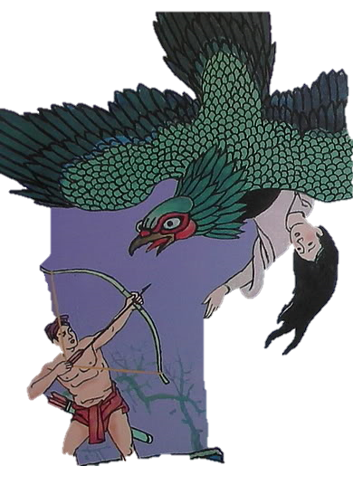
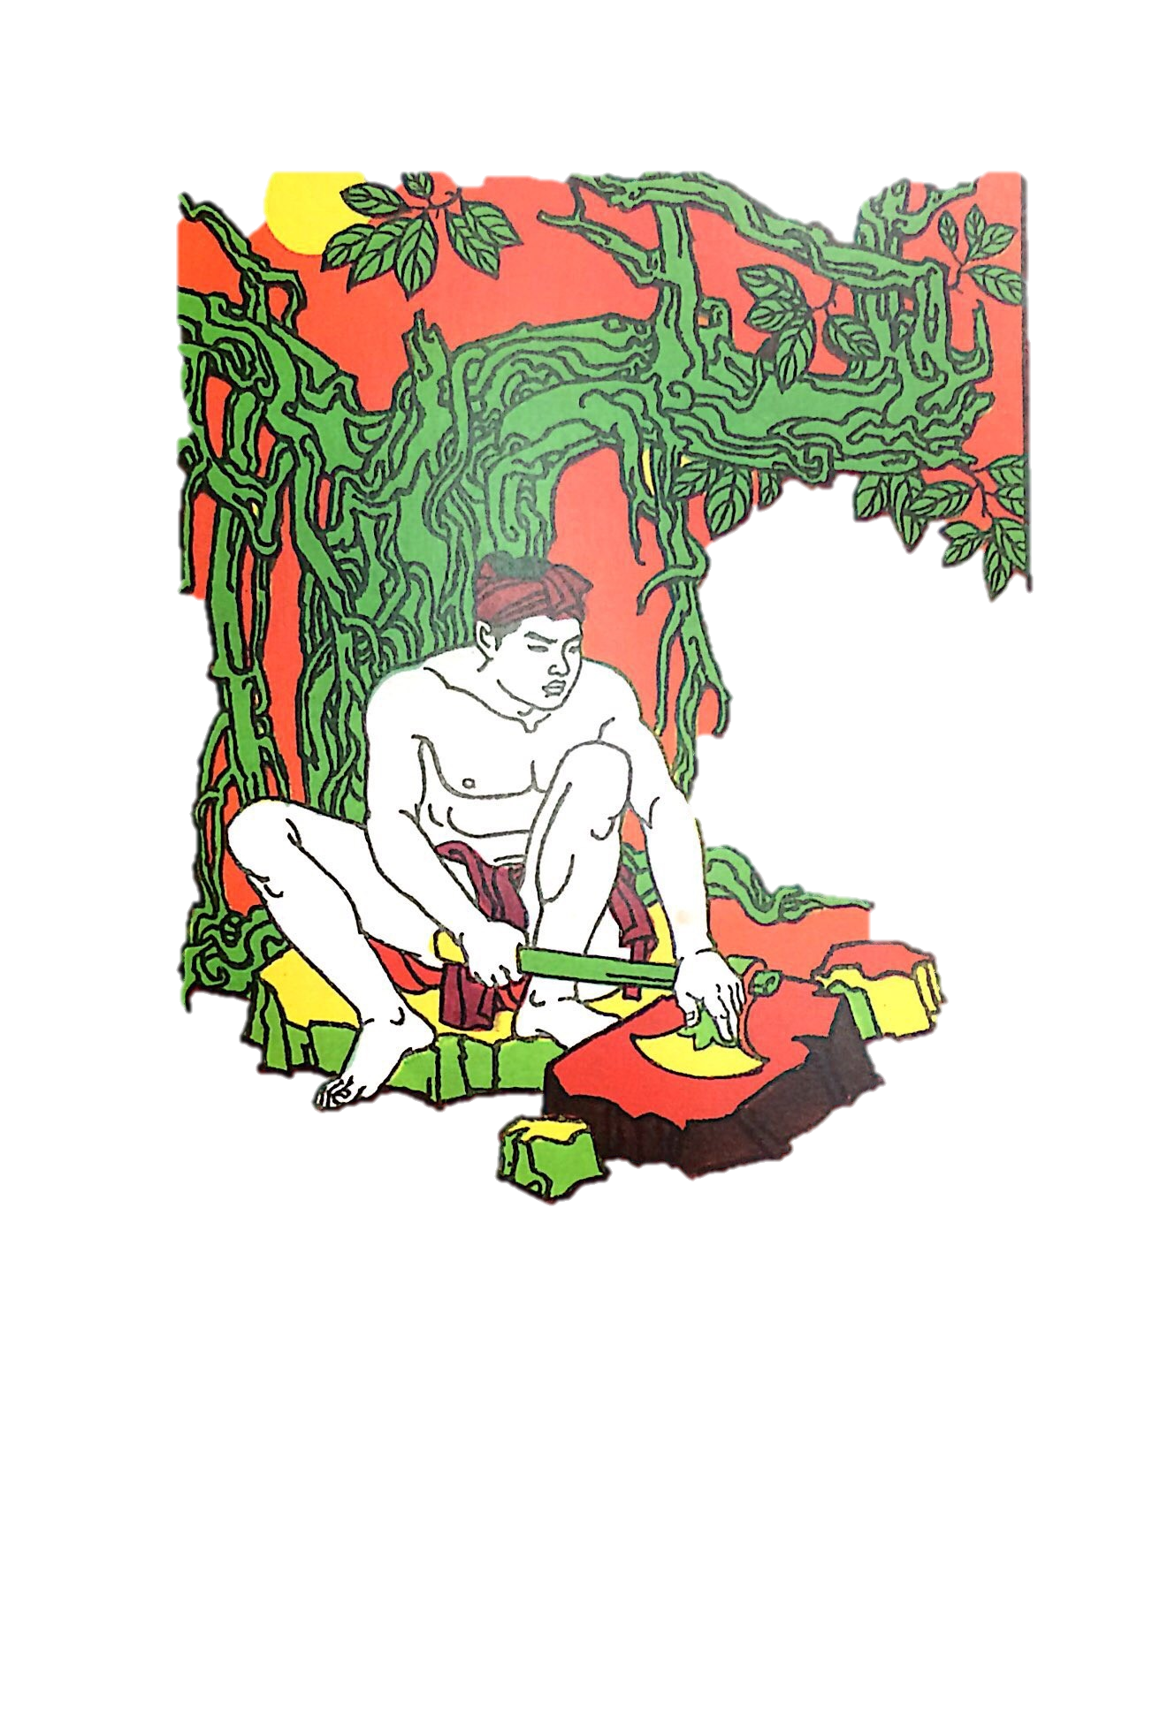
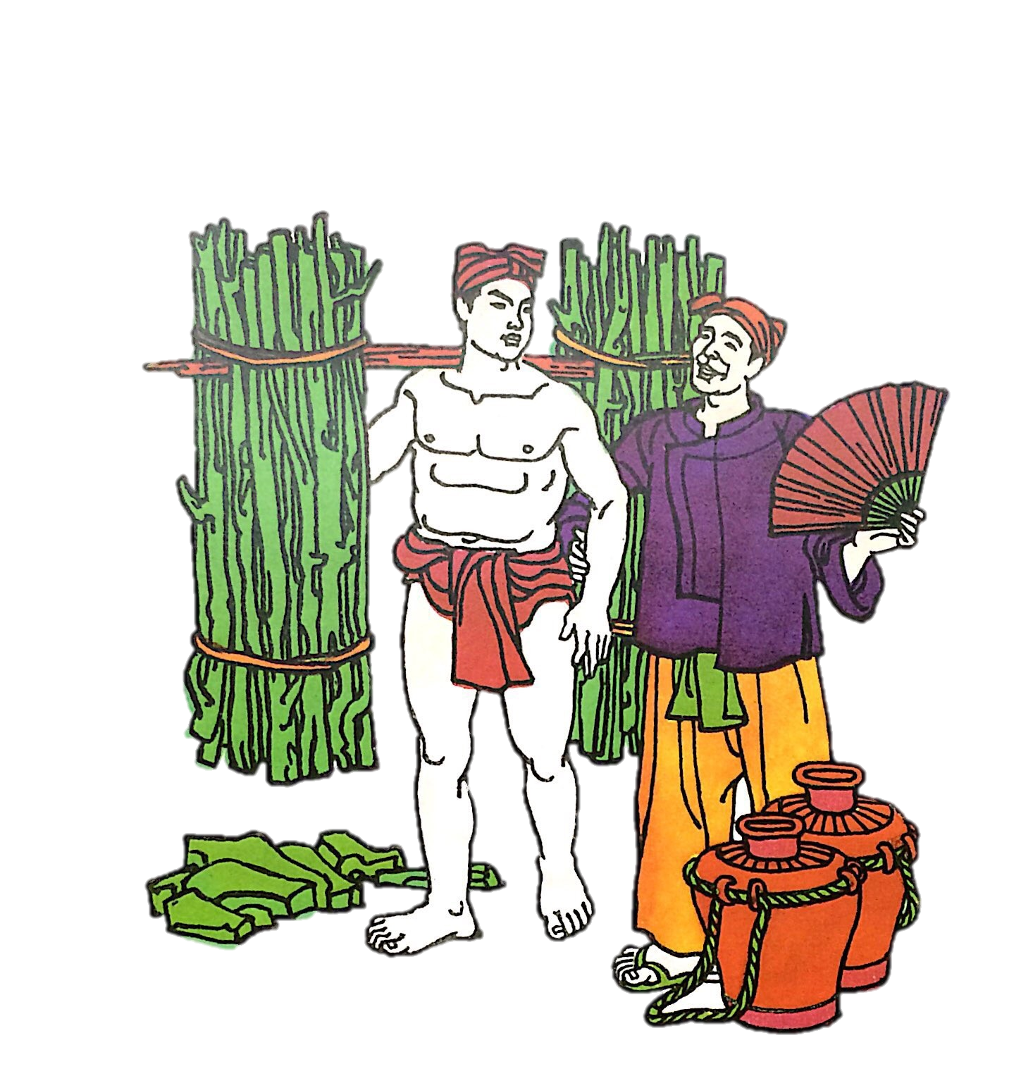
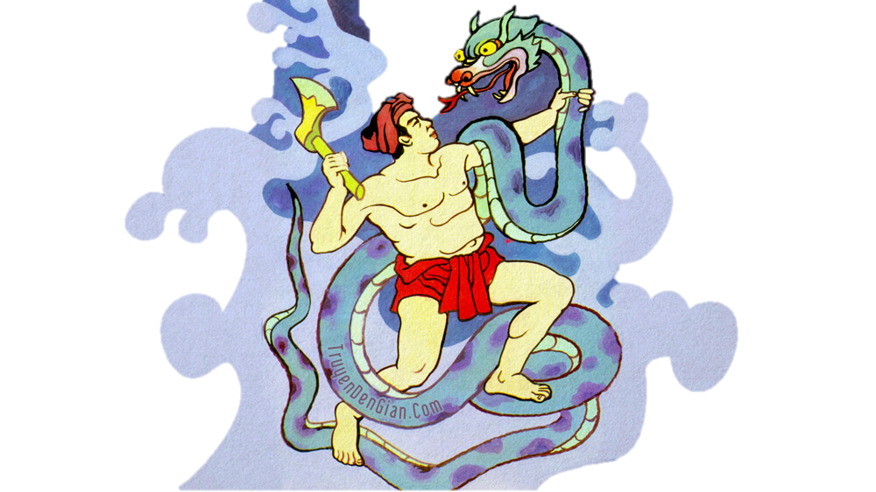
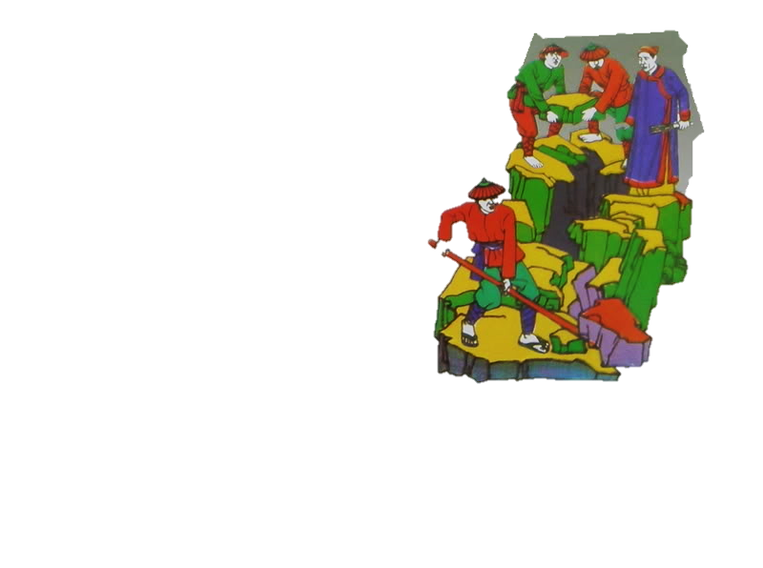
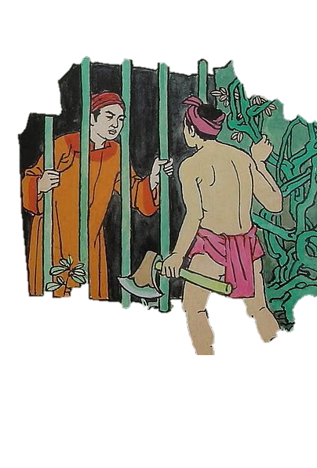
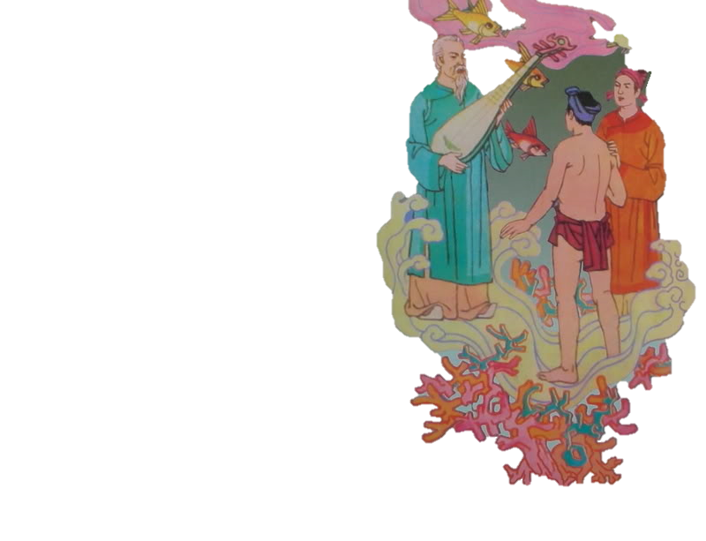
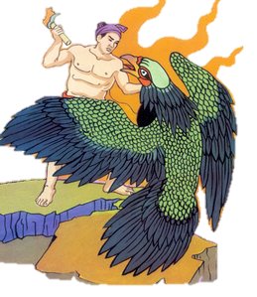
Tóm tắt lại cốt truyện Thạch Sanh qua tranh vẽ

Slide 15
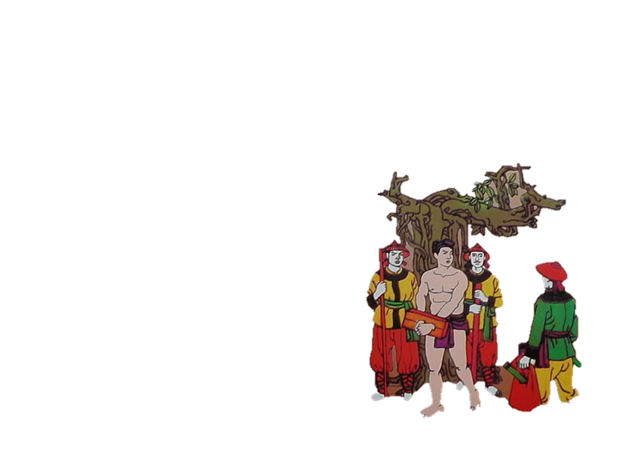
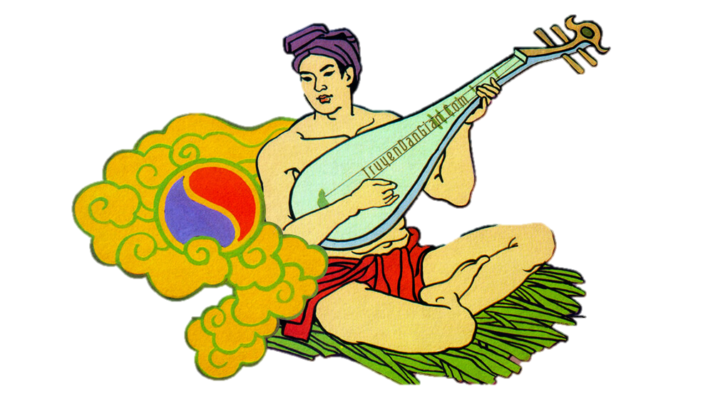
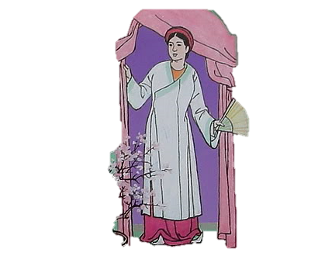
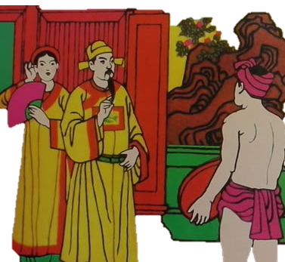
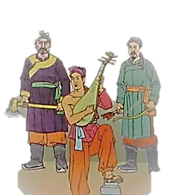
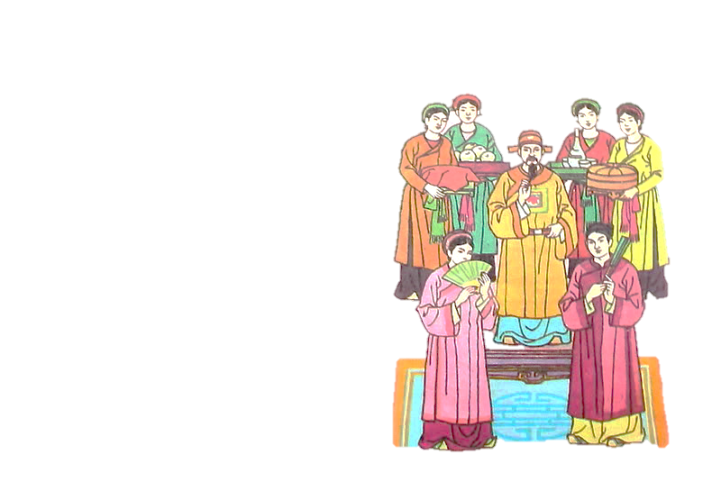
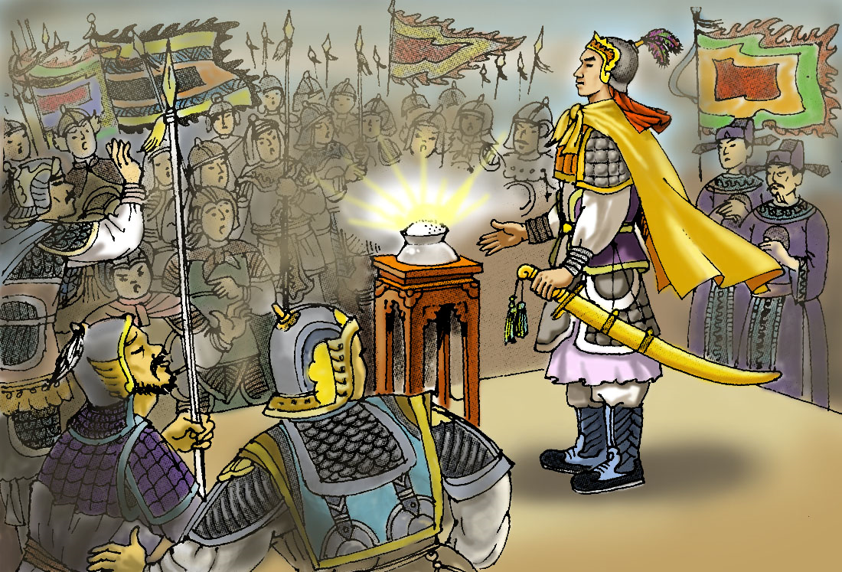
Tóm tắt lại cốt truyện Thạch Sanh qua tranh vẽ

Slide 16

II. KHÁM PHÁ VĂN BẢN

Slide 17
1. Những chi tiết kì ảo
Những đồ vật kì ảo
Hoàn thành bảng sau:
Con vật | Đặc điểm/ý nghĩa | Đồ vật | Đặc điểm/ý nghĩa

Slide 18

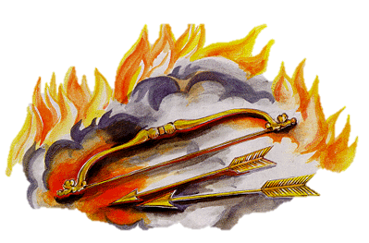
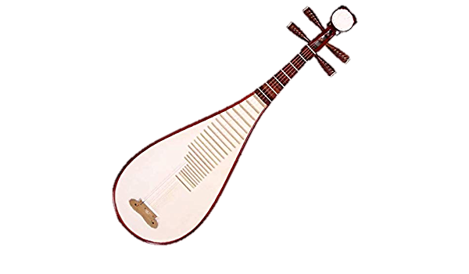
1. Những chi tiết kì ảo
a. Những đồ vật kì ảo
Phần thưởng sau khi cứu được con trai vua Thủy Tề.
Giúp Thạch Sanh chiến thắng quân 18 nước chư hầu.
Phần thưởng sau khi đánh thắng Trăn tinh.
Giúp Thạch Sanh chiến thắng Đại bàng
Giúp Thạch Sanh giải oan, tố cáo mẹ con Lý Thông.
Chiến thắng quân 18 nước.
Giúp đất nước tránh được chiến tranh.

Slide 19
1. Những chi tiết kì ảo
a. Những đồ vật kì ảo
Phần thưởng cho chiến công người dũng sĩ.
Tiếng đàn của tình yêu, công lý.
Gửi gắm ước mơ, khát vọng của nhân dân.
Lòng nhân đạo, yêu hòa bình.
Mơ ước 1 cuộc sống ấm no
Tô đậm vẻ kì ảo của truyện cổ tích, thể hiện tấm lòng cao đẹp của Thạch Sanh

Slide 20
1. Những chi tiết kì ảo
b. Những con vật kì ảo
Trăn tinh
Có nhiều phép lạ, thường ăn thịt người.
Đại bàng
Một con yêu tinh trên núi, có nhiều phép lạ.
Đại diện cho cái ác, gây hại cho nhân dân.
Giúp Thạch Sanh thể hiện phẩm chất người dũng sĩ.

Slide 21
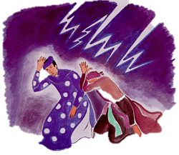
PHIẾU HỌC TẬP SỐ 1
Liệt kê vắn tắt các chi tiết (tiêu biểu) miêu tả hành động của Thạch Sanh và Lý Thông, từ đó rút ra nhận xét về đặc điểm tính cách của hai nhân vật!

Slide 22
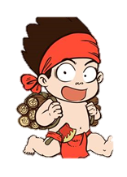


2. Thạch Sanh
a. Xuất thân
Sinh ra trong một gia đình nghèo, tốt bụng.
=> Cuộc đời, số phận người dũng sĩ gần gũi với nhân dân lao động
Mồ côi, sống bằng nghề đốn củi
Sống trong túp lều cũ bên gốc đa.

Slide 23
2. Thạch Sanh
b. Những chiến công của Thạch Sanh
Diệt trăn tinh
Giết đại bàng, cứu công chúa và Thái tử con vua Thủy Tề.
Đàn trong ngục: Chữa bệnh cho công chúa, vạch mặt mẹ con Lý Thông
Chiến thắng quân 18 nước chư hầu

Slide 24
2. Thạch Sanh
b. Những chiến công của Thạch Sanh
Những chiến công phi thường
Phẩm chất
Dũng cảm, thật thà.
Nhân hậu, đại diện cho công lý và chính nghĩa.

Slide 25
2. Thạch Sanh
Thạch Sanh được truyền lại ngôi vua
Ước mơ của nhân dân
Công lý sẽ được thực hiện.
Những người tốt, người anh hùng sẽ được đền đáp xứng đáng.

Slide 26
- Giết chằn tinh.
- Diệt đại bàng
- Cứu thái tử con vua thủy tề.
- Gảy đàn trong ngục giam.
- Vạch mặt mẹ con Lý Thông, tha tội chết cho họ, cưới công chúa.
- Dùng cây đàn để đánh đuổi quân xâm lược.
- Ban niêu cơm thần.
- Nối ngôi vua.
→ Thật thà, nhân hậu, dũng cảm, không màng vật chất

Slide 27
3. Lý Thông
Kẻ độc ác, tham lam, mưu mô và xảo quyệt.
Ám hại Thạch Sanh, cướp công
Lừa Thạch Sanh đi canh miếu thờ, cướp công.

Slide 28
3. Lý Thông
Kết cục
Được Thạch Sanh tha về quê làm ăn.
Bị sét đánh chết
Ước mơ của nhân dân: Cái ác, kẻ xấu xa sẽ bị trừng trị thích đáng.

Slide 29
- Giết chằn tinh.
- Diệt đại bàng
- Cứu thái tử con vua thủy tề.
- Gảy đàn trong ngục giam.
- Lừa Thạch Sanh đi canh miếu thờ, cướp công.
- Nhờ Thạch Sanh tìm hang ổ đại bàng, ám hại, cướp công.
- Vạch mặt mẹ con Lý Thông, tha tội chết cho họ, cưới công chúa.
- Dùng cây đàn để đánh đuổi quân xâm lược.
- Ban niêu cơm thần.
- Nối ngôi vua.
- Về quê, bị sét đánh, bị biến thành bọ hung.
→ Thật thà, nhân hậu, dũng cảm, không màng vật chất
→ Độc ác, mưu mô, xảo quyệt, tham lam, vong ân bội nghĩa

Slide 30
TỰ SUY NGẪM
Sau khi học và tìm hiểu văn bản Thánh Gióng, em có nhận xét gì về nội dung và nghệ thuật của thể loại truyện cổ tích?
Thông qua nội dung văn bản, em có được bài học gì cho bản thân mình?

Slide 31
Bài học rút ra từ truyện
Có tấm lòng nhân hậu, khoan dung, độ lượng, biết yêu thương những người xung quanh mình như: giúp đỡ bạn bè, những người gặp khó khan hoạn nạn, sẵn sang tha thứ cho lỗi lầm của người khác,…
Không tham lam, biết vừa đủ.
Có tinh thần nghĩa hiệp, sẵn sàng giúp đỡ mọi người.
Dũng cảm lên án những điều sai trái diễn ra xung quanh mình.
...

Slide 32

III. VIẾT KẾT NỐI ĐỌC

Slide 33



Em hãy lựa chọn 1 trong những nhiệm vụ dưới đây và hoàn thành phần viết của mình
Em hãy viết 1 đoạn văn (5-7 câu) kể về 1 dũng sĩ mà em gặp ngoài đời hoặc biết qua sách báo, truyện kể.
Trong truyện Thạch Sanh, em thích đồ vật kì ảo nào nhất? Tại sao? Hãy viết đoạn văn 5-7 câu trình bày suy nghĩ của em về đồ vật đó.
Em hãy tưởng tượng mình là Thạch Sanh khi được gặp nhà vua để minh oan. Viết đoạn văn (5-7 câu) kể lại sự việc này.

Slide 34







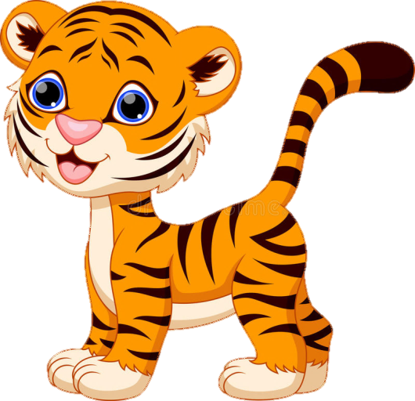

GIẢI CỨU
RỪNG XANH

Slide 35
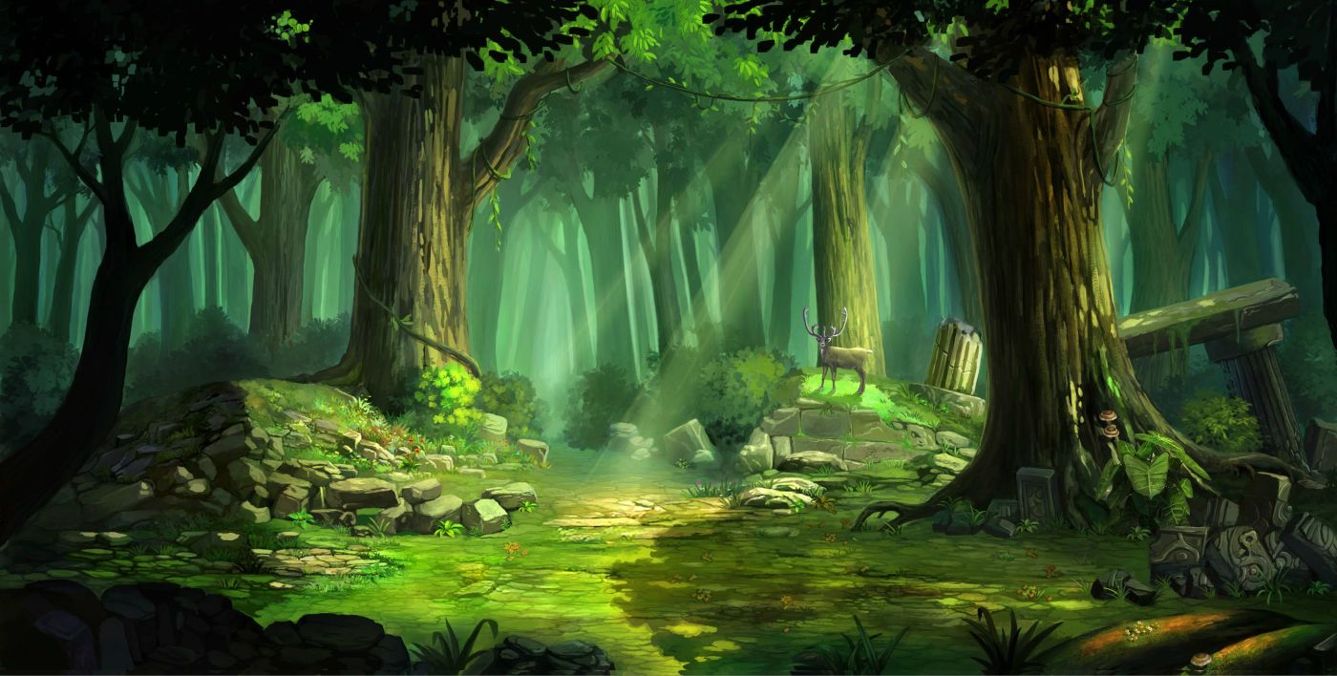

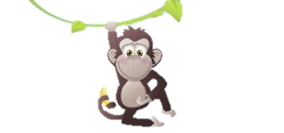
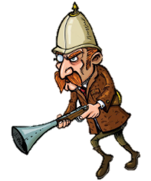


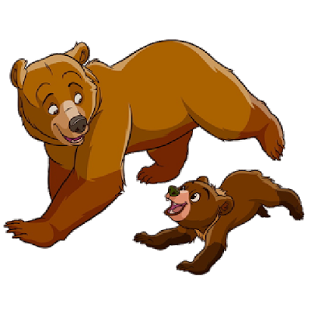

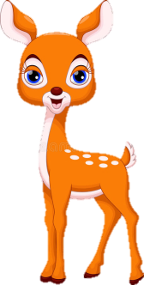
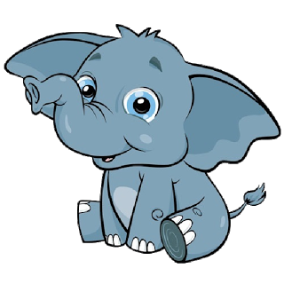


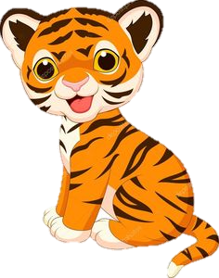


POW!

Slide 36



Thạch Sanh thuộc kiểu nhân vật nào trong truyện cổ tích?
Nhân vật dũng sĩ

Slide 37
Lí Thông làm nghề gì?
Là người hàng rượu

Slide 38
Thạch Sanh dùng vũ khí nào để thắng Đại Bàng?
Cung tên và búa

Slide 39
Tại sao Thạch Sanh bị bắt giam vào ngục?
Hồn Trăn Tinh và Đại Bàng vu oan

Slide 40
Em hãy phân biệt thể loại truyền thuyết và cổ tích!
Giống nhau:
- Đều có yếu tố tưởng tượng kì ảo.
- Đều có sự ra đời thần kì và tài năng phi thường …
Khác nhau:
Truyền thuyết Cổ tích
Kể về các nhân vật sự kiện lịch sử
Thời gian, địa điểm xác định
- Thể hiện cách đánh giá của nhân dân đối với những nhân vật, sự kiện lịch sử được kể.
- Tin câu chuyện có thật
Kể về cuộc đời của các nhân vật nhất định .
Thời gian không xác định
- Thể hiện ước mơ, quan niệm của nhân dân về cuộc đấu tranh giữa cái thiện và cái ác…
- Coi là câu chuyện không có thật.

Slide 41
Có ý kiến cho rằng: Thạch Sanh là người dũng sĩ rất gần gũi với nhân dân, có cội nguồn từ nhân dân lao động. Theo em, ý kiến đúng hay sai? Vì sao?
Ý kiến đó đúng.
Vì Thạch Sanh là con của vợ chồng nông dân tốt bụng, sống nghèo khổ cô đơn trong túp lều, hằng ngày kiếm củi sống qua ngày
=> Thạch Sanh gần gũi với nhân dân và trở thành người anh hùng của nhân dân.

